Slide 1
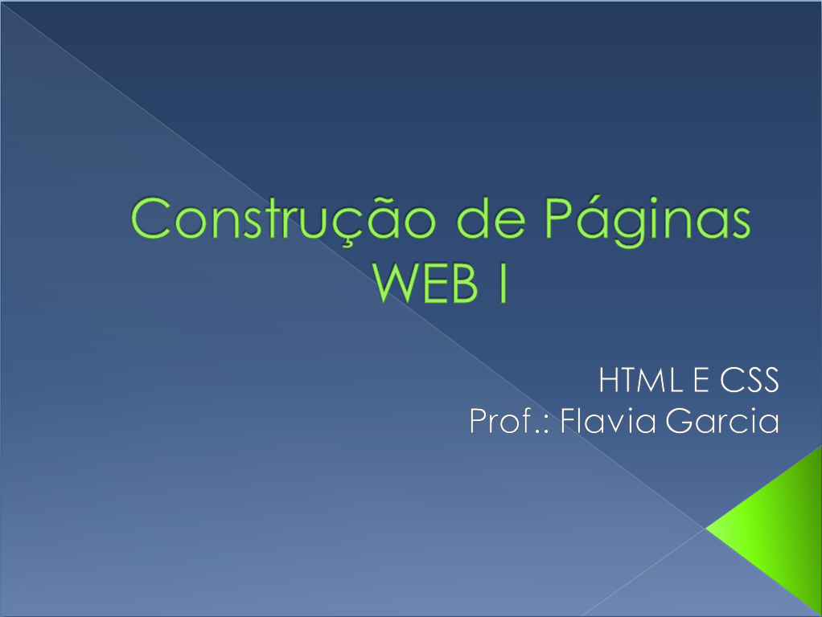
Construção de Páginas WEB I
HTML E CSS
Prof.: Flavia Garcia

Slide 2
Introdução
Página Web, ou de Internet
Uma página de Internet é um arquivo de texto simples que contém não só texto, como também um conjunto de tags HTML.
As tags são instruções simples, que dizem ao navegador como a página está formatada para que ele possa exibi-la. As tags pedem ao navegador para fazer coisas como mudar a cor e o tamanho da fonte ou organizar as coisas em colunas. O navegador interpreta estas tags para decidir como formatar o texto na tela.

Slide 3
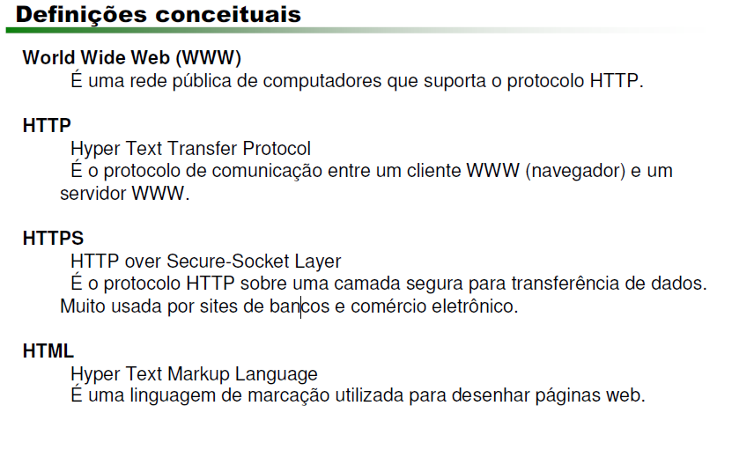
Definições conceituais

Slide 4
HTML – O que é
HTML - hyper text markup language
É a linguagem utilizada para a criação de páginas web;
É simples e fácil de aplicar, pois não é uma linguagem de programação e sim uma linguagem de marcação, ou seja, define semanticamente o conteúdo das páginas;
As páginas HTML podem ser usadas para interagir com tecnologias como java script, asp, php, etc. que permitem consultas à um banco de dados, por exemplo.

Slide 5
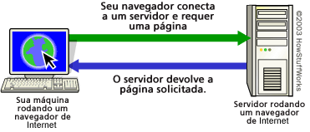
Navegador – um navegador, como o Netscape Navigator ou o Microsoft Internet Explorer, é um programa de computador (também conhecido como aplicativo) que faz duas coisas:
O navegador sabe como ir até um servidor na Internet, pedir uma página e trazê-la pela rede até sua máquina.
O navegador sabe interpretar o conjunto de tags HTML dentro da página para exibir a imagem na sua tela como o criador da página quer que ela seja exibida.

Slide 6
Servidor de Internet
Um servidor de Internet é um programa que responde ao pedido de uma página feito pelo navegador e entrega-lhe a página pela Internet. Imagine um servidor como um prédio de apartamentos, em que cada apartamento hospeda a página de Internet de alguém.
Para armazenar sua página no prédio, você precisa pagar aluguel pelo espaço. As páginas que vivem neste prédio podem ser exibidas para e visualizadas por qualquer pessoa no planeta.
O proprietário dos apartamentos é chamado de host (ou aquele que hospeda) e o aluguel geralmente é chamado de taxa de hospedagem.
Todos os dias, milhares de servidores de Internet levam páginas aos navegadores de dezenas de milhões de pessoas através da rede que chamamos de Internet.

Slide 7
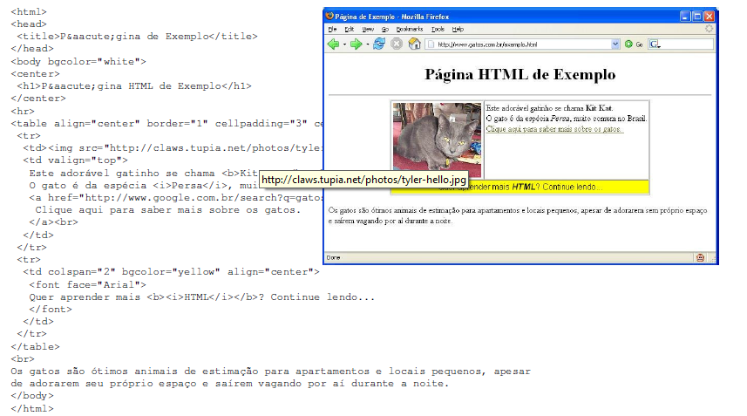

Slide 8
HTML – Ferramentas
Editor de texto
Bloco de notas, gedit, TextMate, Komodo Edit, Dreamweaver, vim etc
Navegador web
Google Chrome, Mozilla Firefox, Safari etc mas não o Internet Explorer

Slide 9
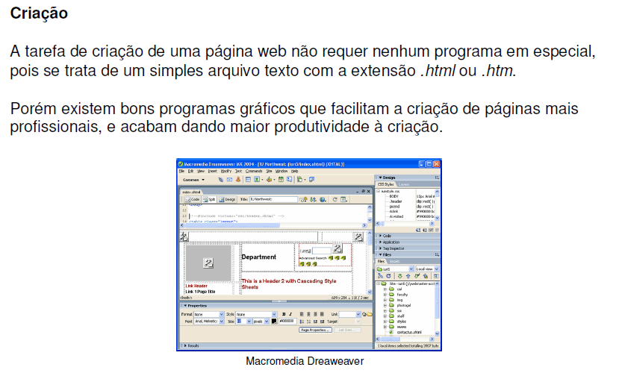

Slide 10
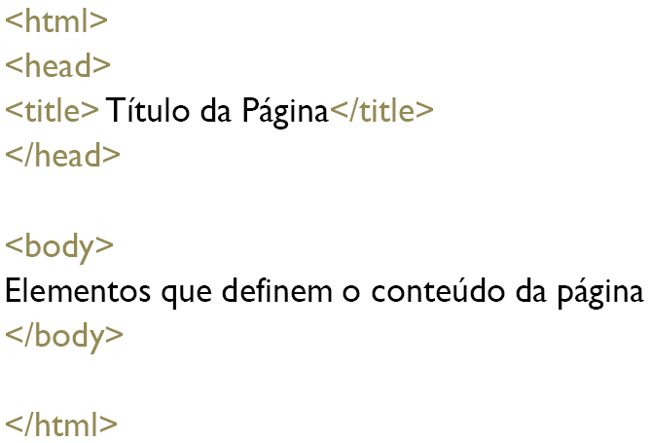
Estrutura básica de uma página HTML

Slide 11
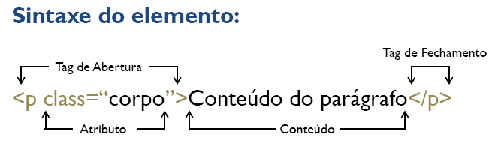
Elementos
Um arquivo HTML é um arquivo de texto contendo elementos de marcação que informam ao browser o tipo de conteúdo inserido. O browser, por sua vez, exibe o conteúdo com base em formatação interna própria;
Os elementos são representados por um par de tags.

Slide 12
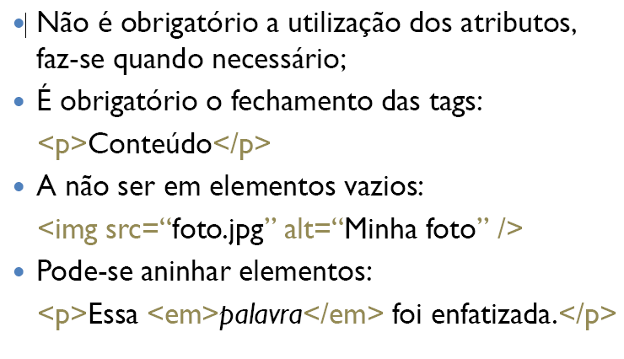

Slide 13
Tag´s
Uma tag HTML é um elemento de código que diz ao navegador o que fazer com seu texto.
Cada tag aparecerá na forma de letras ou palavras entre os sinais < (menor) e > (maior).
Exemplo: <center>, <body>
Para falar para o navegador “encerrar” o que você acabou de pedir, uma barra é usada na tag de fechamento:
Exemplo: </center>, </body>
A maioria das tags vem em pares com “começo” e “fim”, mas não é sempre.
<tag></tag>

Slide 14
Tag´s – Sintaxe
Uma tag
<tag></tag>
Tag com parâmetro e valor
<tag parametro=”valor”></tag>
Tag envolvendo algum conteúdo
<tag>O conteúdo está aqui</tag>
Tag sem fechamento
<br />

Slide 15
Formatação de texto básica
Negrito – <strong>Texto aqui</strong>
Itálico – <em>Texto aqui</em>
Riscado – <del>Texto aqui</del>
Código – <code>Texto aqui</code>
Formatação de valor semântico
Bloco de citação (fora do p) – <blockquote>Texto aqui</blockquote>
Citação em linha (dentro do p) - <cite>Texto aqui</cite>
Endereço - <address>Endereço</address>

Slide 16
Estrutura base
Qualquer página que você criar terá as seguintes tags no início:
<HTML>: diz ao navegador que este é o início de um documento HTML.
<HEAD>: diz ao navegador que este é o cabeçalho da página (você vai aprender mais adiante o que vai entre as tags “HEAD”)
<TITLE>: diz ao navegador que este é o título da página
<BODY>: diz ao navegador que este é o início do conteúdo da página tudo o que você quiser dizer e ver na sua página virá depois desta tag.
As tags necessárias para terminar qualquer página são:
</BODY>
</HTML>

Slide 17
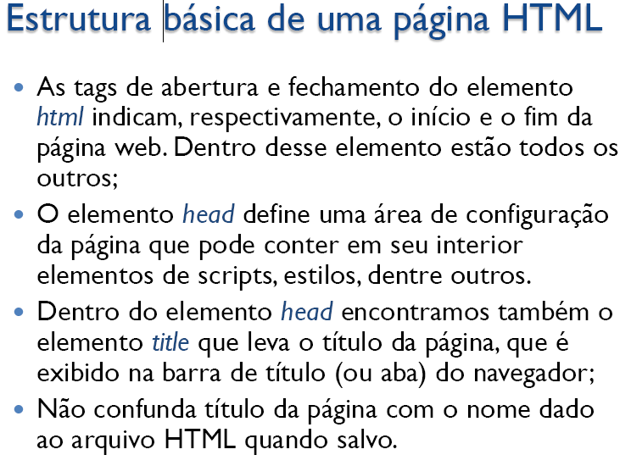

Slide 18
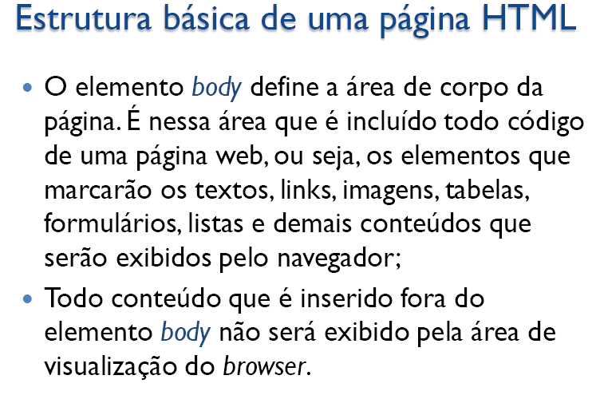

Slide 19
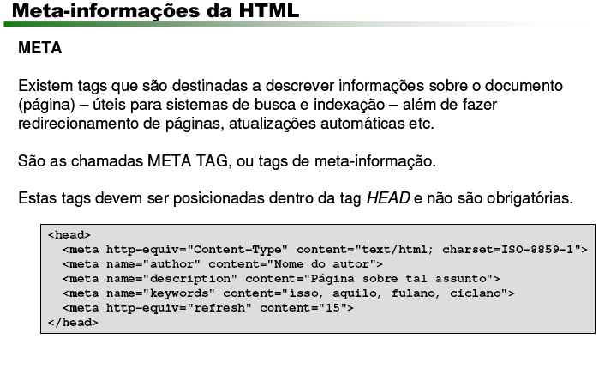

Slide 20
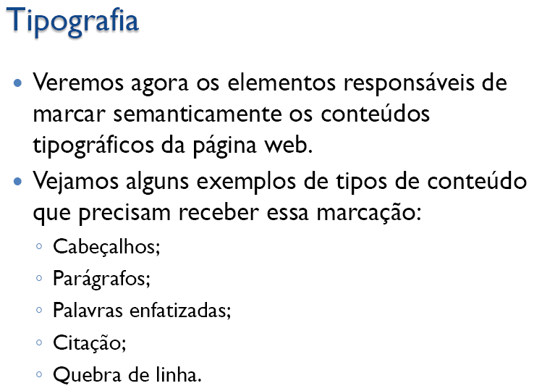

Slide 21
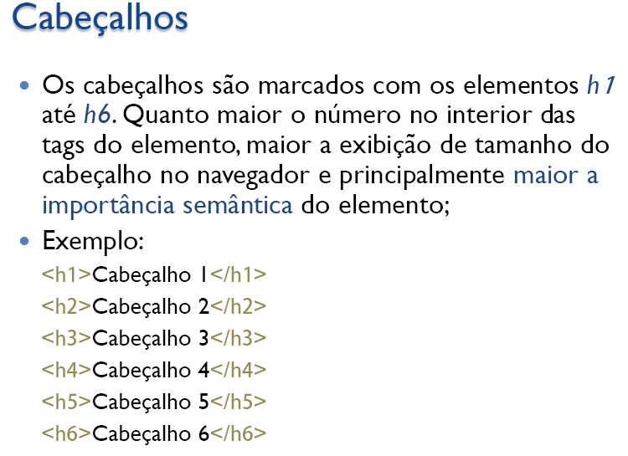

Slide 22
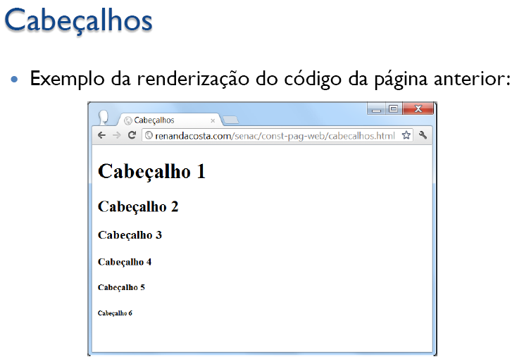

Slide 23
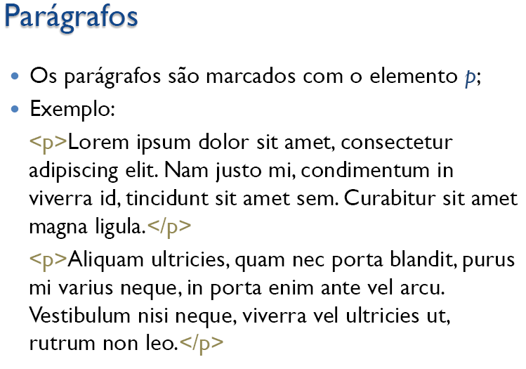

Slide 24
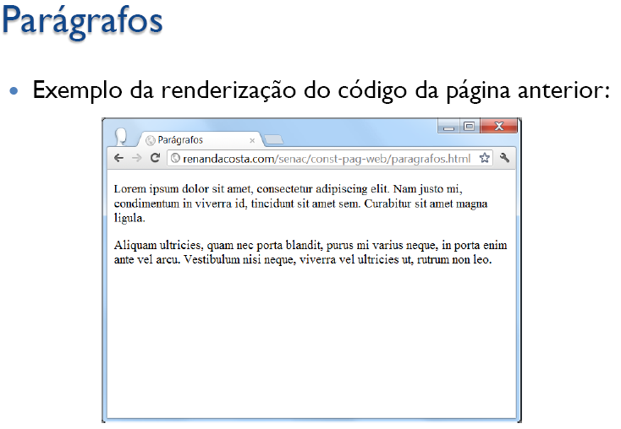

Slide 25
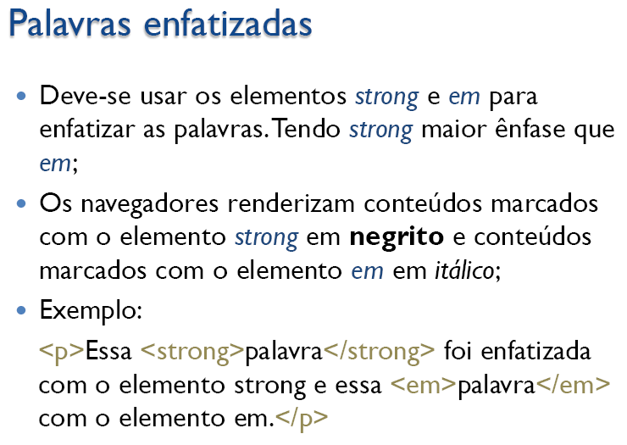

Slide 26
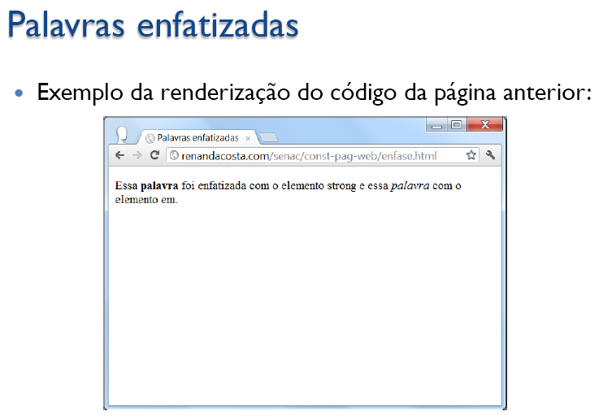

Slide 27
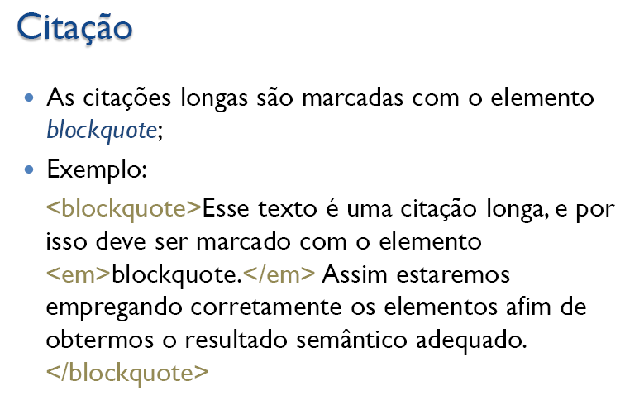

Slide 28
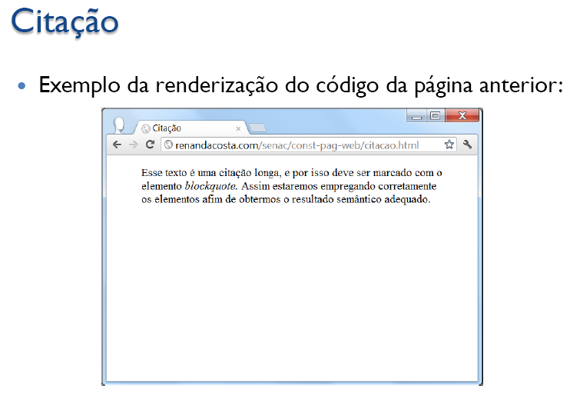

Slide 29
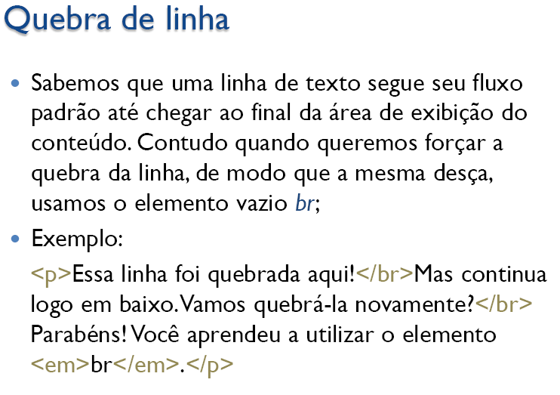

Slide 30
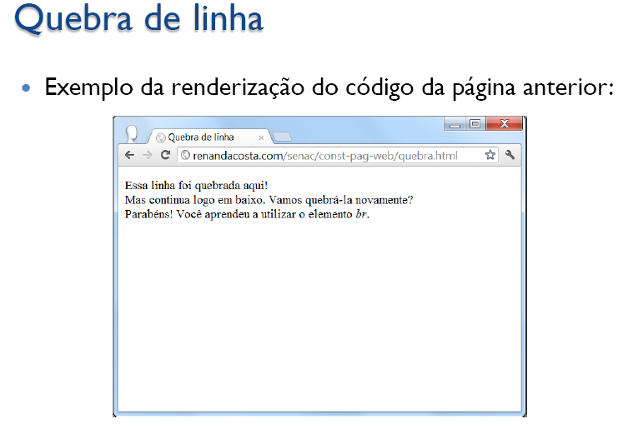

Slide 31
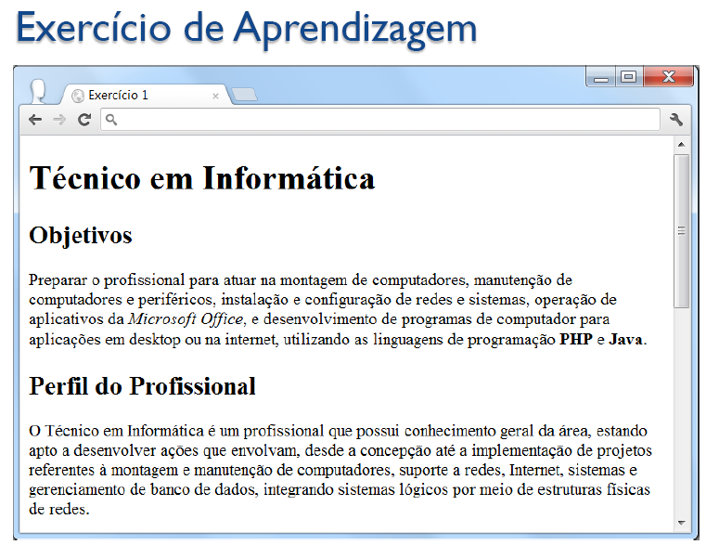
Criar uma página em HMTL com o layout abaixo.

Slide 32
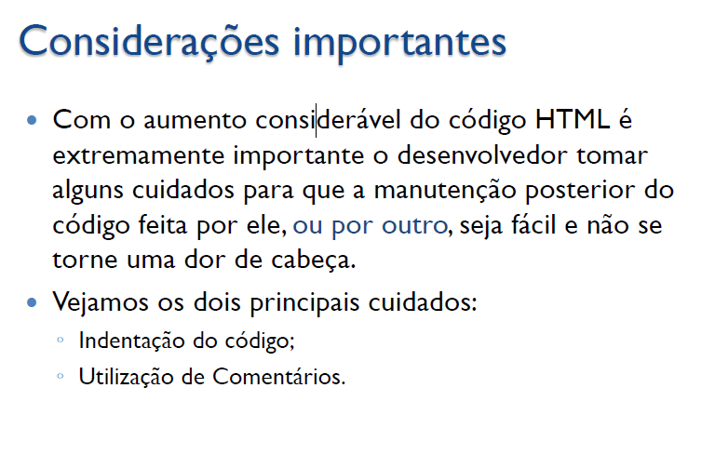

Slide 33
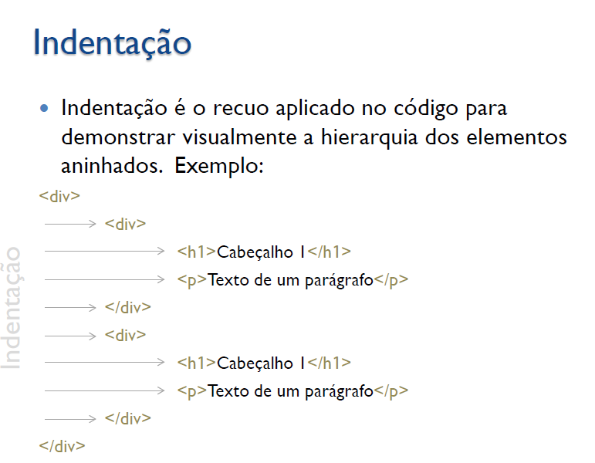

Slide 34
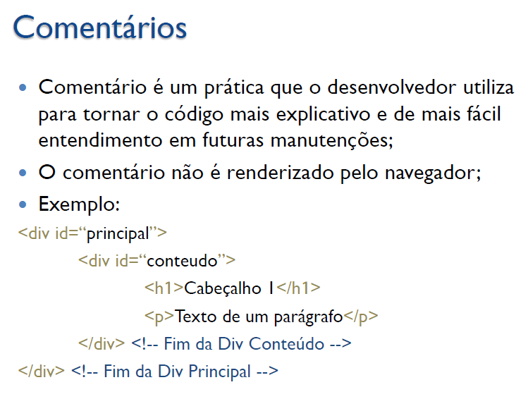

Slide 35
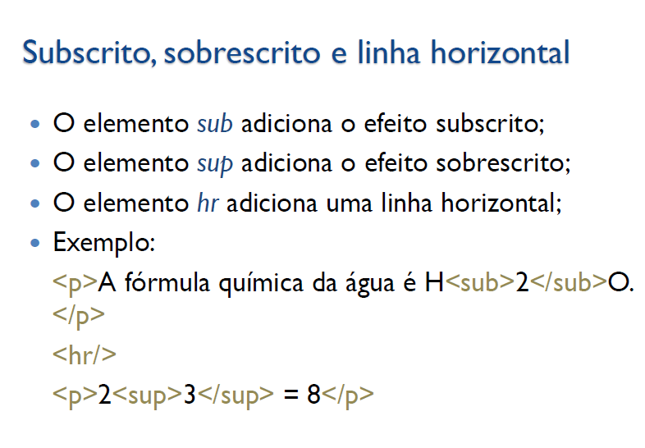

Slide 36
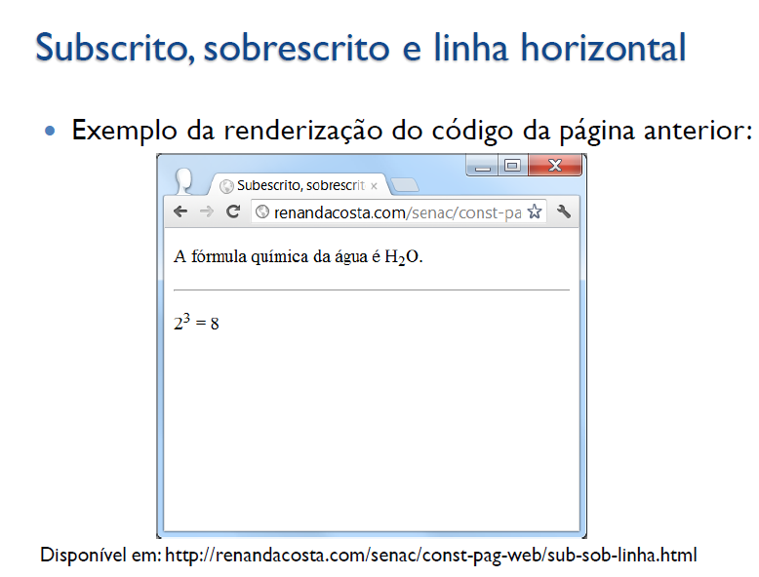

Slide 37
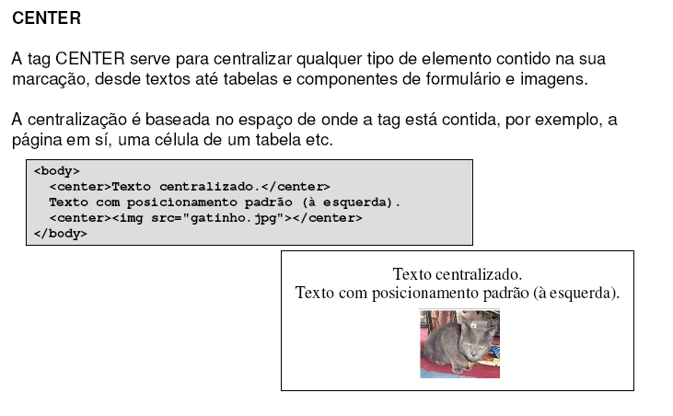

Slide 38
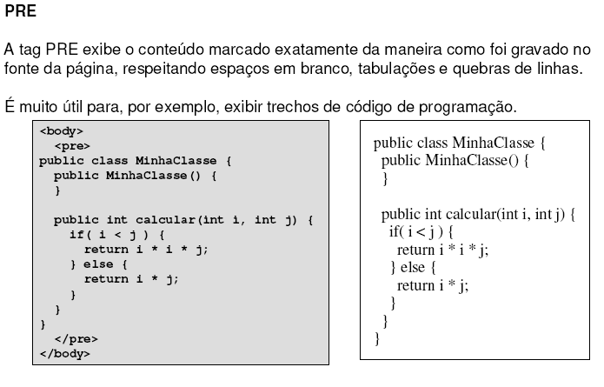

Slide 39
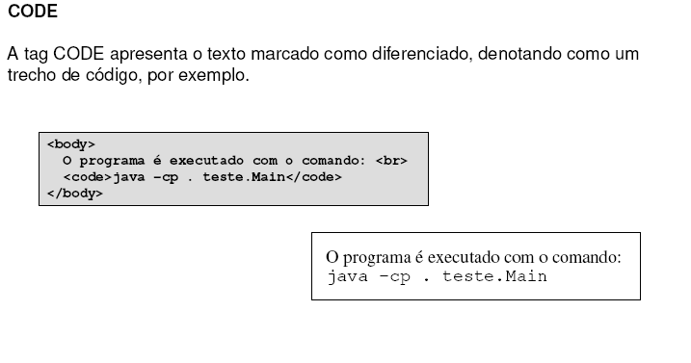

Slide 40
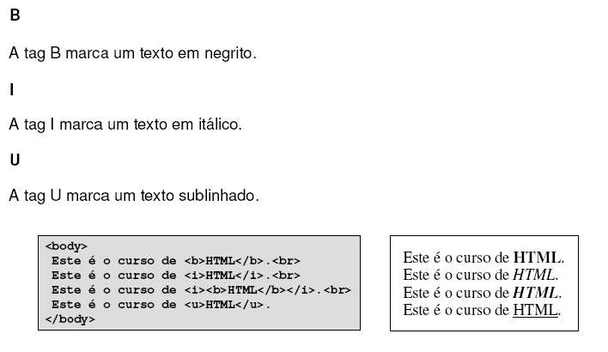

Slide 41
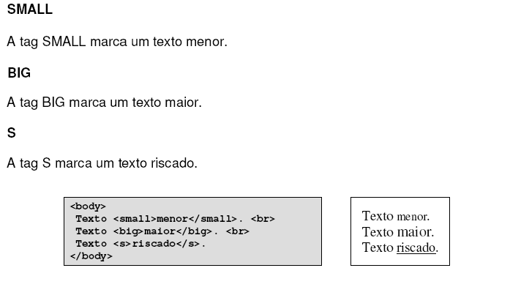

Slide 42
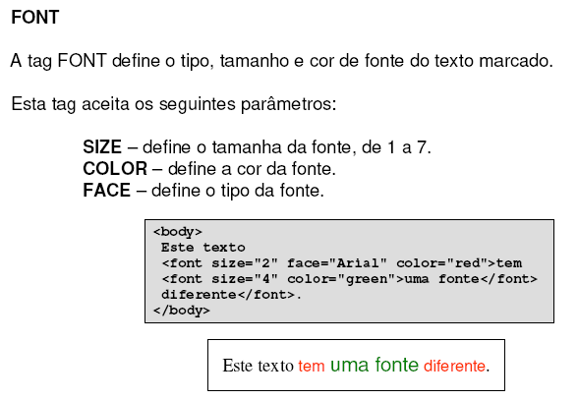

Slide 43
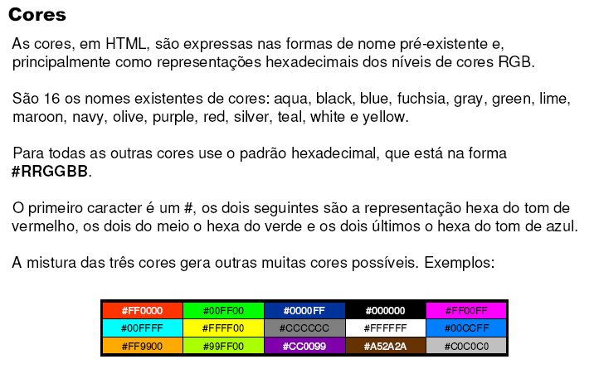

Slide 44
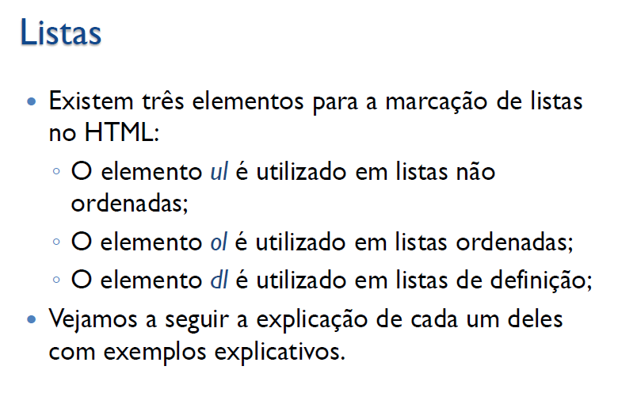

Slide 45
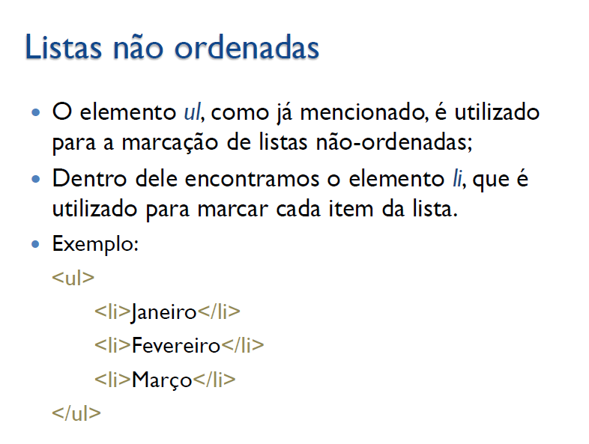

Slide 46
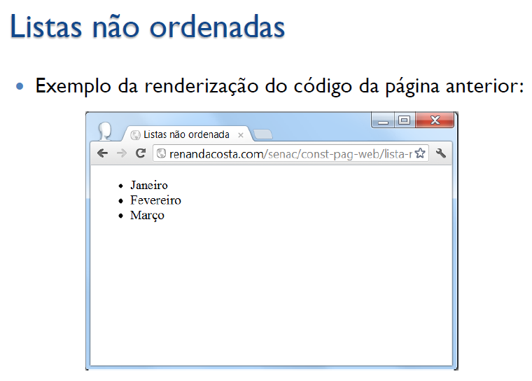

Slide 47
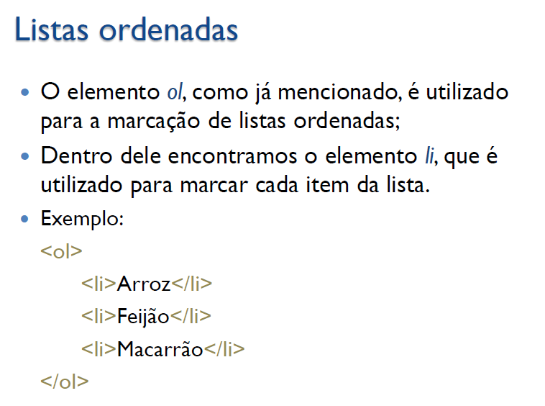

Slide 48
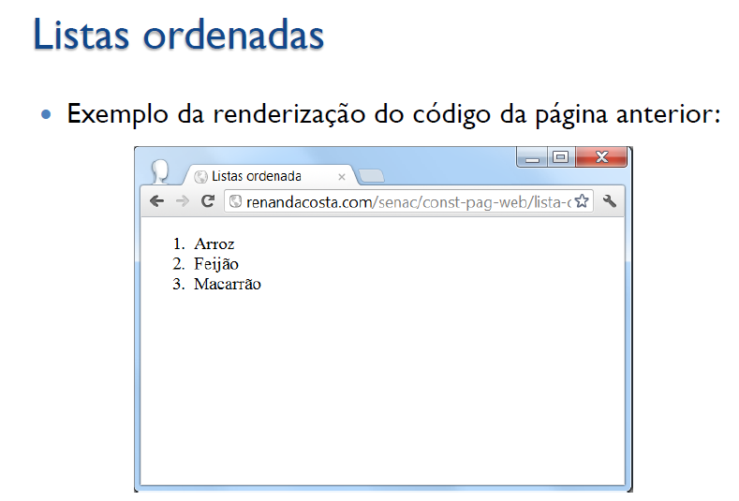

Slide 49
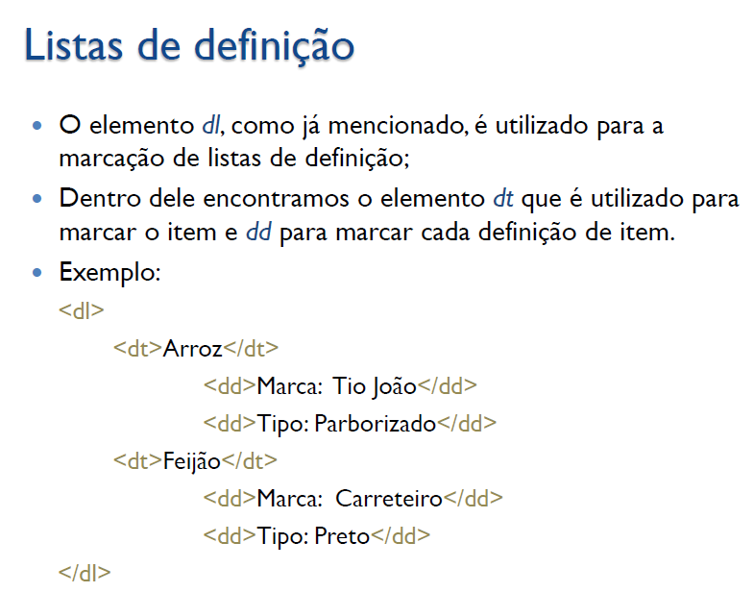

Slide 50
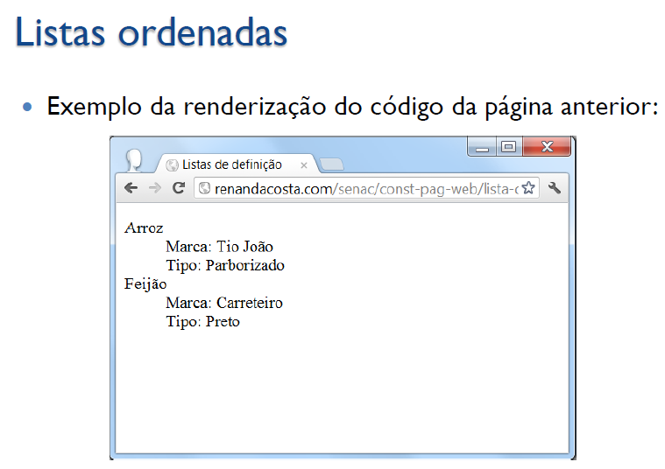

Slide 51
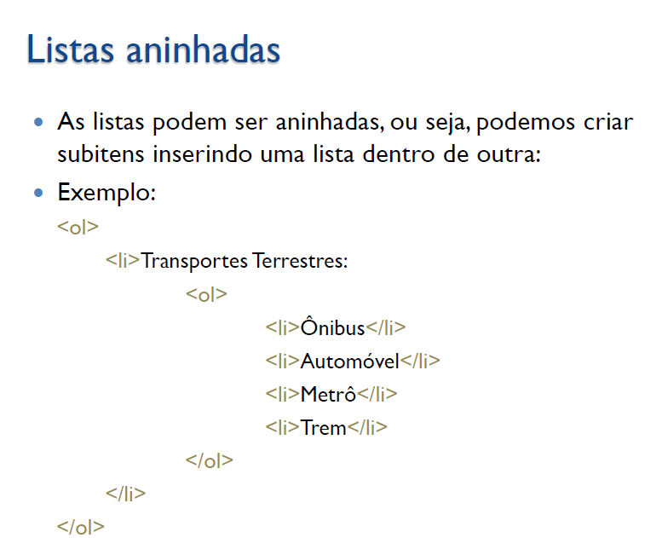

Slide 52
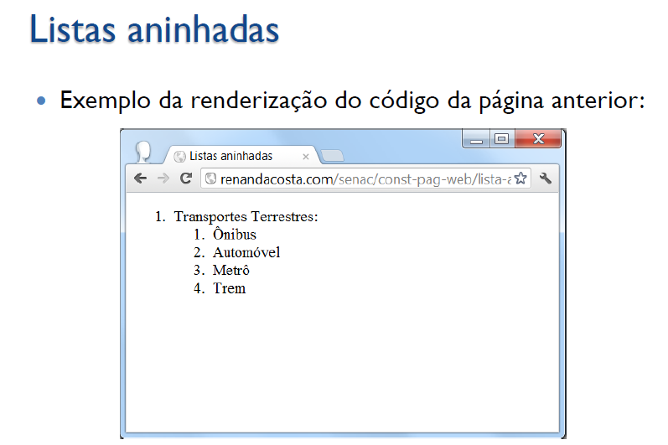

Slide 53
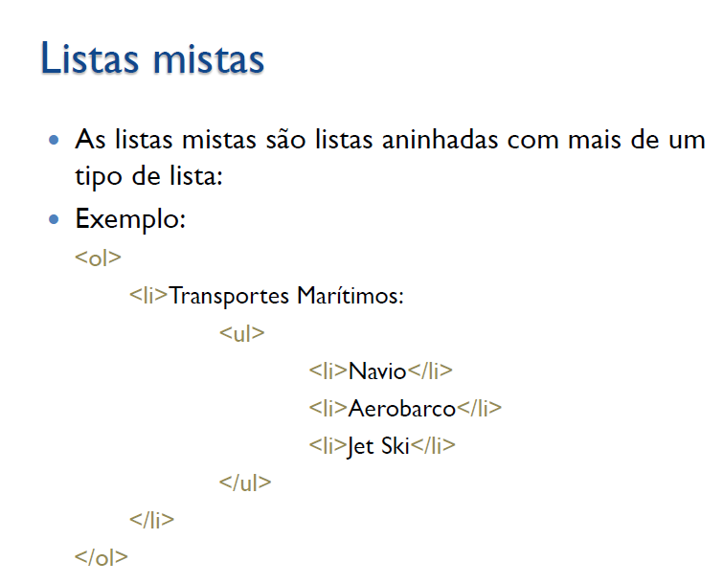

Slide 54
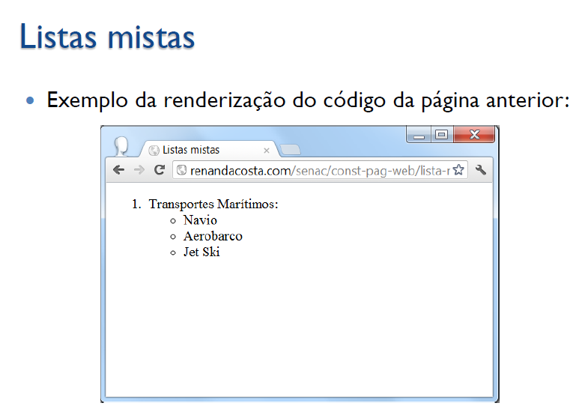

Slide 55
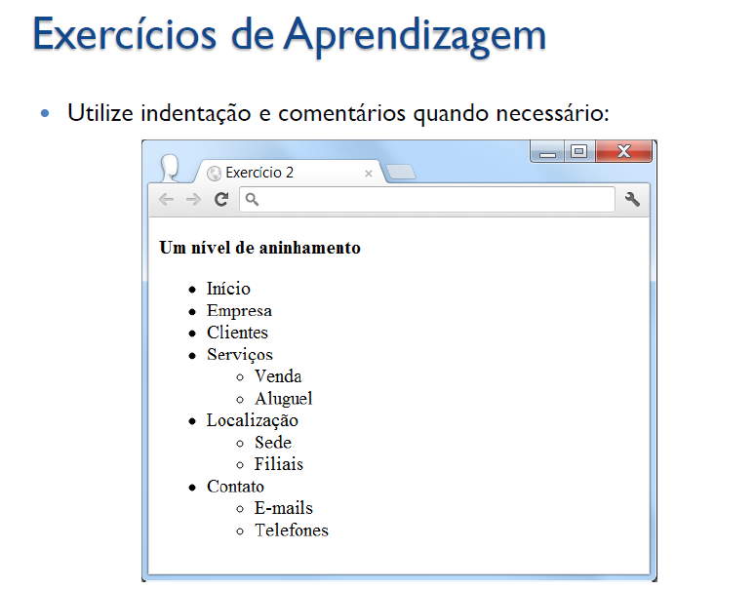

Slide 56
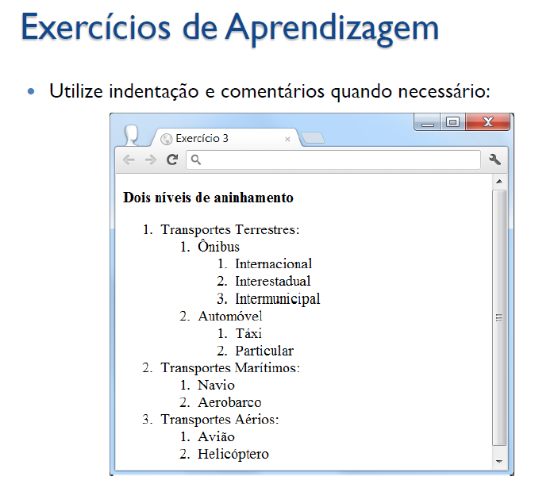

Slide 57
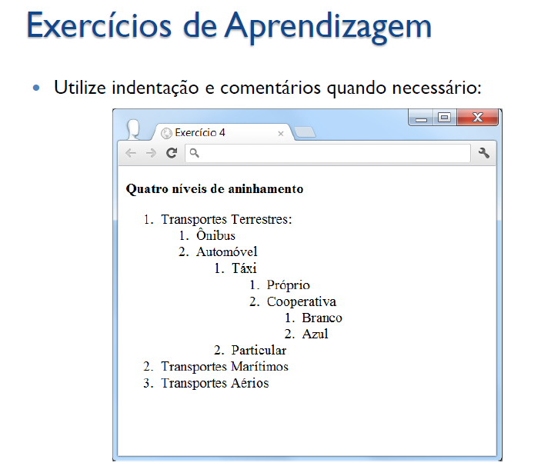

Slide 58
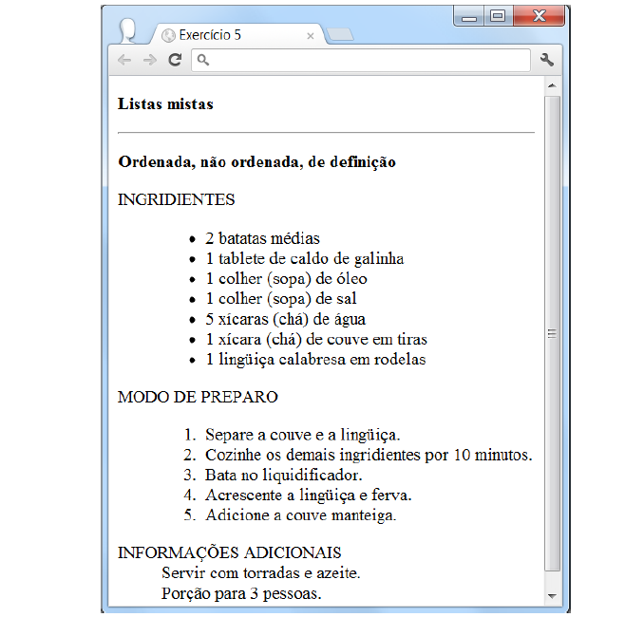

Slide 59


Slide 60


Slide 61


Slide 62


Slide 63


Slide 64


Slide 65


Slide 66


Slide 67
Criando links – a tag ”a”
<a href=”arquivo.html”>Link</a>
<a href=”http://www.phius.net”>Link</a>

Slide 68


Slide 69


Slide 70


Slide 71


Slide 72


Slide 73


Slide 74


Slide 75


Slide 76


Slide 77


Slide 78

Tabelas (obs. A tabela da foto está com borda para melhor visualização)
<table>
<tr>
<th>Campeonato</th>
<th>Vencedor</th>
</tr>
<tr>
<td>MotoGP 2010</td>
<td>Jorge Lorenzo</td>
</tr>
</table>

Slide 79


Slide 80


Slide 81


Slide 82


Slide 83


Slide 84


Slide 85

Mesclar células na tabela (parâmetro colspan)
<table>
<tr>
<td colspan=”2”>Curso HTML + CSS</td>
</tr>
<tr>
<td>22/01/11</td>
<td>Módulo 1</td>
</tr>
<tr>
<td>29/01/11</td>
<td>Módulo 2</td>
</tr>
<tr>
<td>05/02/11</td>
<td>Módulo 3</td>
</tr>
</table>

Slide 86

Mesclar linhas na tabela (parâmetro rowspan)
<table>
<tr>
<td rowspan=”3”>Curso HTML + CSS</td>
<td>22/01/11</td>
<td>Módulo 1</td>
</tr>
<tr>
<td>29/01/11</td>
<td>Módulo 2</td>
</tr>
<tr>
<td>05/02/11</td>
<td>Módulo 3</td>
</tr>
</table>

Slide 87


Slide 88


Slide 89
FORMULÁRIOS
Os formulários são muito úteis para uma ampla variedade de aplicações, permitindo que o autor da página receba informações provenientes de um usuário.
Formulários “on line” são constituídos por campos que devem ser preenchidos com os dados do usuário e enviados para o servidor onde está hospedado o “site” ou para um endereço de "e-mail".
Isso torna um “website” muito mais interativo.
Para criar uma interface entre o formulário e o usuário, usaremos a linguagem HTML (Hypertext Markup Language). Através do HTML é possível especificar como e para onde será enviado seu conteúdo.
Nesta interatividade, teremos várias opções para entradas de textos (informações):
campos de entrada de texto
menus de múltipla escolha ou escolha única
botões sim-ou-não
botões para submissão ou limpeza de formulário

Slide 90


Slide 91


Slide 92


Slide 93


Slide 94


Slide 95


Slide 96


Slide 97


Slide 98


Slide 99


Slide 100


Slide 101


Slide 102


Slide 103


Slide 104


Slide 105
<html>
<head>
<title>Título</title>
</head>
<body>
<form method="POST" action="www.site.com.br/script">
<!Conteúdo do formulário>
</form>
</body>
</html>

Slide 106
<html>
<head>
<title>Título</title>
</head>
<body>
<form method="POST" action="www.site.com.br/script">
<!Conteúdo do formulário>
</form>
</body>
</html>

Slide 107
<html>
<head>
<title>Título</title>
</head>
<body>
<form method="POST” action="www.site.com.br/script">
<!Conteúdo do formulário>
</form>
</body>
</html>

Slide 108
<html>
<head>
<title>Título</title>
</head>
<body>
<form method="POST” action=“aula.php">
<!Conteúdo do formulário>
</form>
</body>
</html>

Slide 109
Formatos dos Campos de Entrada (informações)
Tag <input>
Muitos elementos de um formulário html são definidos pela tag <input>.
Cada tipo de elemento possui parâmetros próprios, mas quase todos possuem pelo menos dois parâmetros em comum: type, que define o tipo de elemento, e name, que define o nome daquele elemento.
<input type="XXX" name=“YYY">

Slide 110
Parâmetro TYPE
TYPE = "CHECKBOX", "PASSWORD", "RADIO", "TEXT", "SUBMIT“ ou "RESET" esse atributo recebe, como parâmetro, a especificação do tipo de conteúdo que a variável poderá guardar.
Outros parâmetros (opcionais):
VALUE=“XXX“ Utilizando a marcação VALUE você especifica que texto aparecerá no campo quando o formulário for exibido.

Slide 111
SIZE=“XXX"
Esta marcação altera o tamanho deste campo exibido na tela.
Obs.: o usuário sempre poderá digitar mais caracteres do que o tamanho do campo na tela, pois o texto irá se deslocar a esquerda dentro do campo.
MAXLENGTH=“XX“
Se você deseja limitar o número de caracteres que o usuário pode digitar, basta usar esta marcação. O formulário irá emitir um bip de erro se o usuário tentar digitar além do permitido em MAXLENGTH.

Slide 112

Textos em Linha Simples (TEXT)
<form method="POST” action=“aula.php">
Qual seu nome?
<input type=“text" name=“nome“ size=“20”>
</form>

Slide 113

Textos protegidos senhas (PASSWORD)
<form method="POST” action=“aula.php">
Digite sua senha:
<input type=“password" name=“senha“ value=“abcd” size=“8” maxlength="8">
</form>

Slide 114

Textos com Multiplas Escolhas (CHECKBOX)
<form method="POST” action=“aula.php">
Você concorda com a Pena de Morte?<br>
<input type="checkbox" name=“concorda" value=“concorda">concordo<br>
<input type="checkbox" name=“discorda" value=“nao_concorda">não concordo
</form>
*checked

Slide 115

Textos com Escolha Única (RADIO)
<form method="POST” action=“aula.php">
Qual seu sexo?<br>
<input type=“radio" name=“sexo" value=“masc">Masculino<br>
<input type="checkbox" name=“sexo" value=“fem">Feminino
</form>
*checked

Slide 116

Botão de ação Enviar (SUBMIT) e Redefinir (RESET)
<form method="POST” action=“aula.php">
Conteúdo do formulário
<input type="submit" value=“Enviar" name="enviar">
<input type="reset" value=“Apagar" name=“apagar">
</form>

Slide 117

Entrada de texto com várias linhas (TEXTAREA)
Deixe sua opinião:<br>
<textarea rows="4" name="opiniao“ cols="20"></textarea>

Slide 118

Entrada de menu com opções (SELECT)
Qual sua formação:<br>
<select size="1" name="formacao">
<option>enfermeiro</option>
<option>farmacêutico</option>
<option>médico</option>
</select>
*<option selected>

Slide 119
HTML - Exercício
Criem uma página falando um pouco sobre este curso, com a seguinte estrutura:
Título – Curso de férias da UNG
Sub-título - ”Como fiquei sabendo”
Texto - Diga como ficou sabendo deste curso
Sub-título – Pontos positivos
Lista não-ordenada dos pontos positivos da iniciativa da UNG com estes cursos
Sub-título – Pontos negativos
Lista não-ordenada dos pontos negativos

Slide 120
HTML – é... mais exercício
Faça uma página com um título ”Curso de férias da UNG” e uma lista não-ordenada contendo 3 links:
Como fiquei sabendo
Pontos positivos
Pontos negativos
Cada link deve levar para uma página com o mesmo título, um sub-título igual ao seu link, um texto sobre o assunto da página e um link para voltar ao menu.

Slide 121
CSS
CSS – O que é e para que serve?
Folha de estilos em cascata – É um documento de texto com a formatação visual de um HTML
HTML é conteúdo, CSS é formatação visual
Facilita o trabalho

Slide 122



Slide 123


Slide 124



Slide 125


Slide 126


Slide 127


Slide 128


Slide 129


Slide 130


Slide 131


Slide 132


Slide 133


Slide 134


Slide 135


Slide 136


Slide 137


Slide 138


Slide 139


Slide 140


Slide 141


Slide 142


Slide 143




Slide 144


Slide 145


Slide 146


Slide 147



